Slide 1
消Bo塊
112943 顏莉諭、1102924 李名智、1102932 林微訢

Slide 2

目錄
一. 導論
動機
目的
二.系統概述
背景
系統介紹
三. 系統設計
初始設定
函式概述

Slide 3
目錄
四. 系統製作
使用者輸入設定
重要使用函數與類別說明
五. 系統評估
達成目標
未達成目標
心得

Slide 4
一、導論

Slide 5
一、導論：動機、目的
想利用這學期的所學自行完成一個完整的遊戲，
希望藉由簡單有趣的遊戲操作模式，達到紓壓的娛樂效果。

Slide 6
二、系統概述

Slide 7
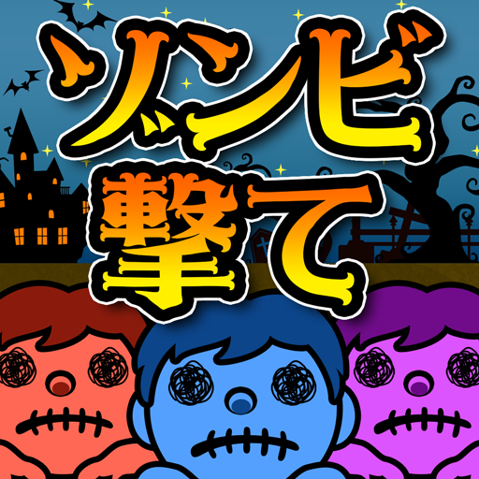
二、系統概述：背景
這款遊戲是參考面白革命 capsule+ 這間公司的「Shotzombie」為原形進行改動，原本遊戲的目的是在30秒的時間內盡可能的消除殭屍，挑戰玩家的手眼協調及反應能力。
我們遊戲與他不同的亮點在於原遊戲是在有時間限制的狀況下消除殭屍，而本遊戲則是為了消除壓力而生，沒有時間壓力，單純享受消除的快感！

Slide 8
二、系統概述：系統介紹
本遊戲以簡單輕鬆的方式進行遊戲，利用 C# 來製作。本遊戲以鍵盤按鍵來操作，遇到方塊時，按下特定的按鍵即可將對應到的方塊消除，使遊戲能順利進行，打到越多方塊分數越高。本遊戲除了訓練反應能力還有助於提升反應速度。
消滅！征服那些阻礙道路的消Bo塊！

Slide 9
三、系統設計

Slide 10
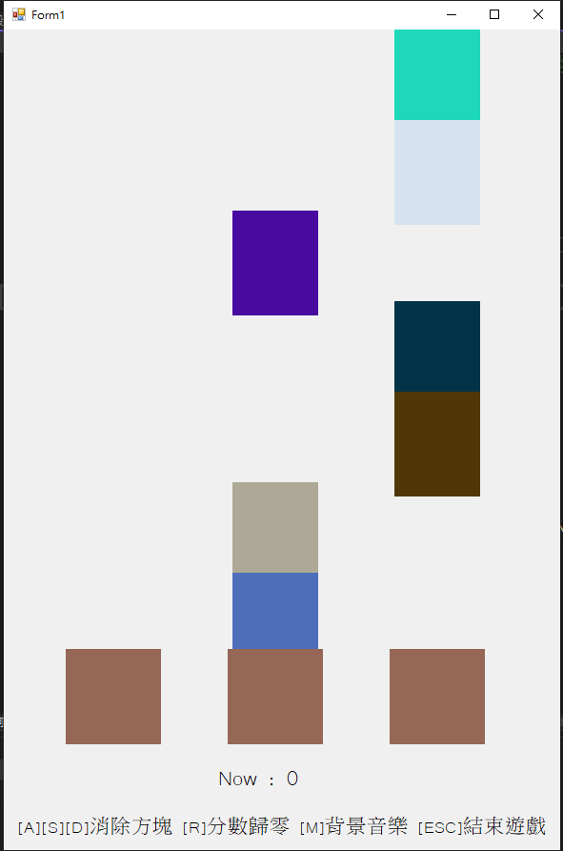
三、系統設計：初始設定
1. 方塊
( note )
1. 方塊 ( note )：
隨機生成七個不同顏色的方塊分散在三個軌道
2. 消 Bo 塊 ( drum )：分散在三個軌道，透過鍵盤控制
3. 分數：起始分數為零
4. 背景音樂：預設為播放
2. 消 Bo 塊
( drum )
3. 分數

Slide 11
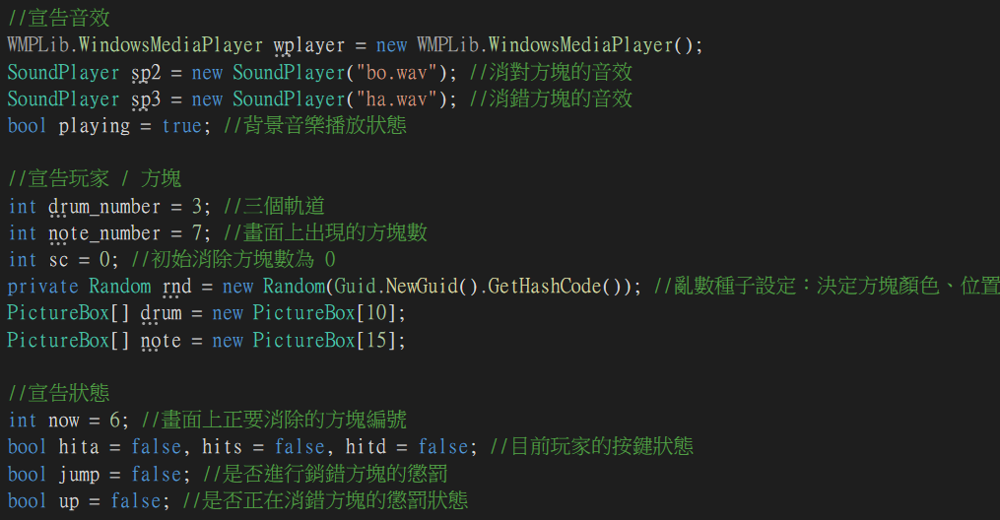
三、系統設計：初始設定

Slide 12
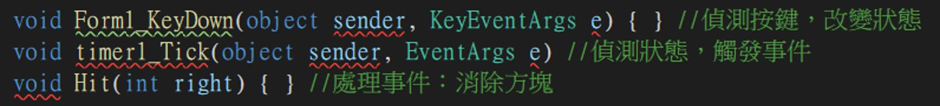
三、系統設計：函式概述

Slide 13
四、系統製作

Slide 14
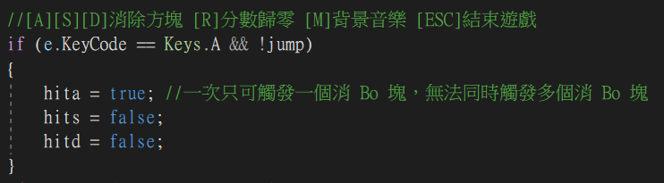
四、系統製作：使用者輸入設定
[A][S][D]消除方塊：分別控制對應軌道的消 Bo 塊，按下後觸發消除方塊的事件
[R]分數歸零：按下後分數歸零
[M]背景音樂：按下可控制背景音樂是否暫停
[ESC]結束遊戲：按下即可關閉遊戲

Slide 15
四、系統製作：重要使用函數與類別說明
初始化：生成方塊 / 消 Bo 塊、播放音樂
void Form1_KeyDown(object sender, KeyEventArgs e) //偵測按鍵，改變狀態
void timer1_Tick(object sender, EventArgs e) //偵測狀態，觸發事件
void Hit(int right) //處理事件：消除方塊

Slide 16
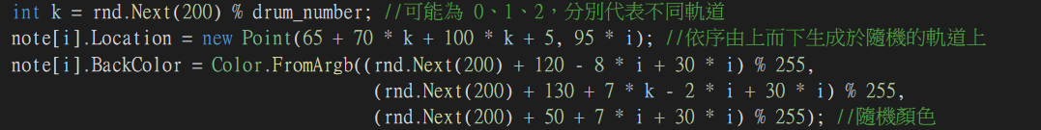
初始化：生成方塊 / 消 Bo 塊
生成方塊：設定方塊尺寸、隨機顏色、依序由上而下生成於隨機的軌道上
生成消 Bo 塊：設定方塊尺寸、顏色、依序由左而右生成於軌道上

Slide 17
Form1_KeyDown //偵測按鍵，改變狀態
[A][S][D]消除方塊：分別控制對應軌道的消 Bo 塊，按下後觸發消除方塊的事件
[R]分數歸零：按下後分數歸零
[M]背景音樂：按下可控制背景音樂是否暫停
[ESC]結束遊戲：按下即可關閉遊戲

Slide 18
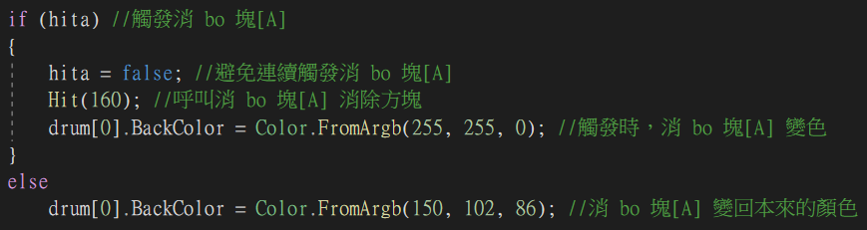
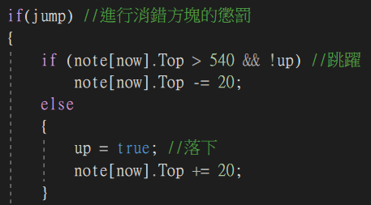
timer1_Tick //偵測狀態，觸發事件
偵測消 bo 塊的狀態是否被按下，是則觸發消除方塊的事件
偵測是否為懲罰狀態，是則進行彈跳懲罰

Slide 19
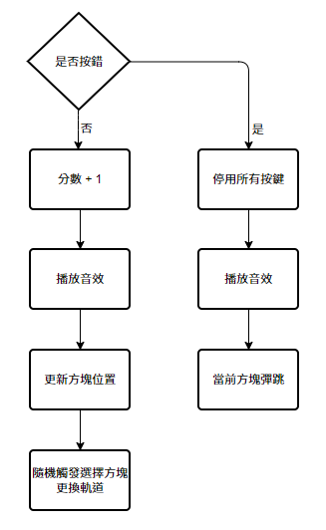
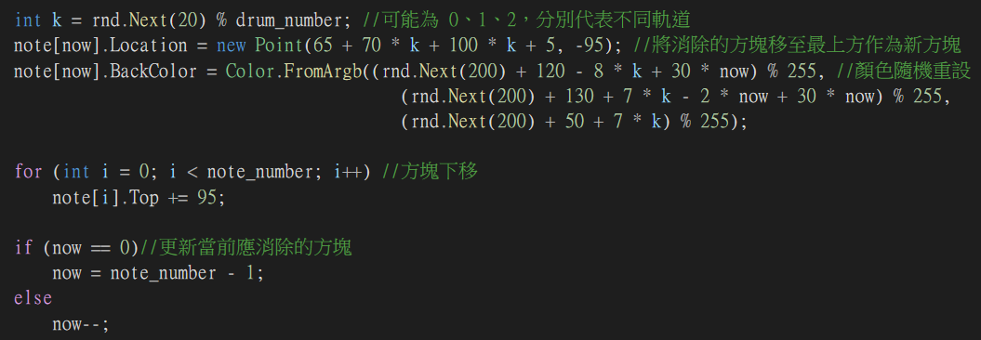
Hit //處理事件：消除方塊
是否按錯
更新方塊位置：將消除的方塊移至最上方作為新方塊，其餘下移

Slide 20
五、系統評估

Slide 21
五、系統評估：達成目標
使用鍵盤操作遊戲
有背景音樂
搭配自製音效
方塊隨機分布於各軌道
方塊有機率閃現到其他軌道
分數歸零
按 Esc 鍵離開遊戲

Slide 22
五、系統評估：未達成目標
精美的背景及角色圖片
多種音效使用
多樣的動畫效果
不同的難度類別

Slide 23
五、系統評估：心得
經過這次的嘗試，體會到製作一個遊戲，想把他做到非常完整需要投入很多的心力跟時間，才能讓他呈現出一個較完善的成品。在調整顏色隨機生成的機率時，耗費最多的心力，也思考很久如何調整算式跟數值才能讓顏色表現出最自然、和諧的色彩。希望大家能享受我們的音效，喜歡我們的遊戲！

Slide 24
遊戲收錄音效
用了自創的音效，當按鍵對應到正確的位置會有「bo」的音效，錯誤時會有「ha」的音效。

